Slide 1
ŽIACKA Školská rada
Pri sošp v turčianskych tepliciach

Slide 2
Členovia
KOORDINÁTOR
PREDSEDA
PODPREDSEDA
FINANČNÍK
TECHNIK
ZÁSTUPCA ZA ROČNÍKY
4 MEDIALISTI
FOTOGRAF

Slide 3
ŠTATÚT
Základný dokument
Priebeh volieb
Povinnosti a práva členov

Slide 4
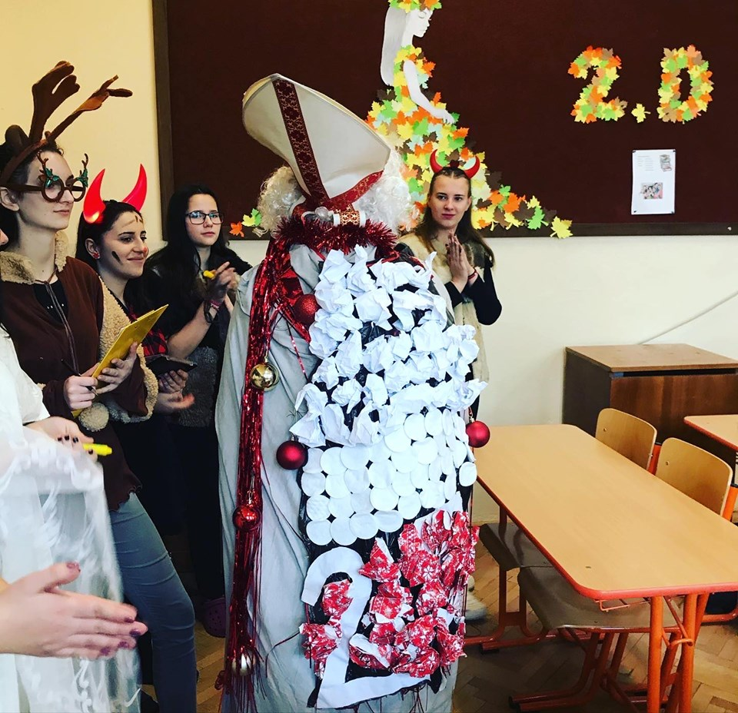
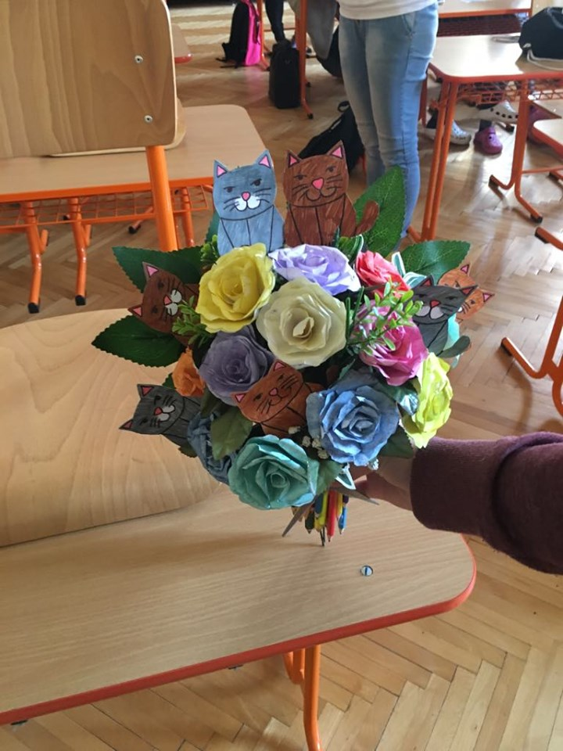
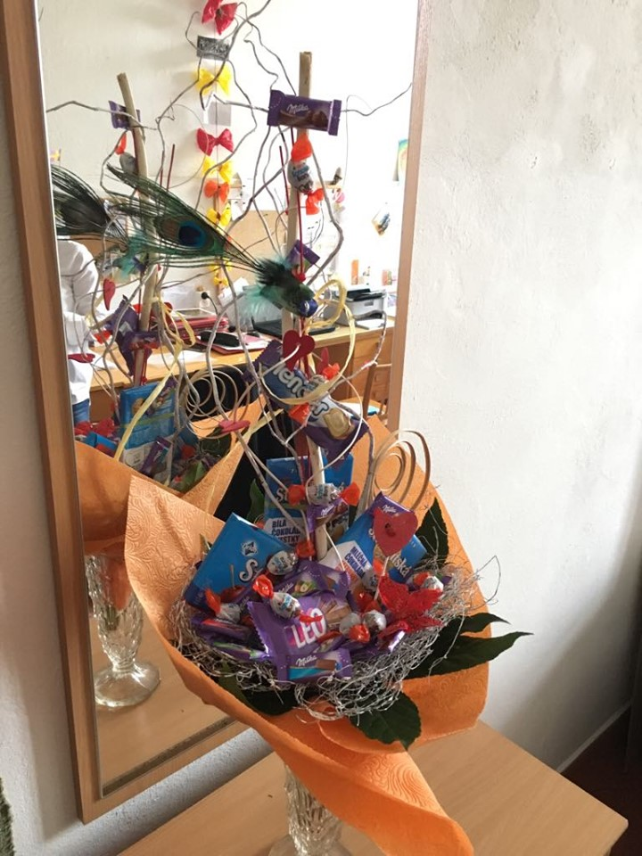
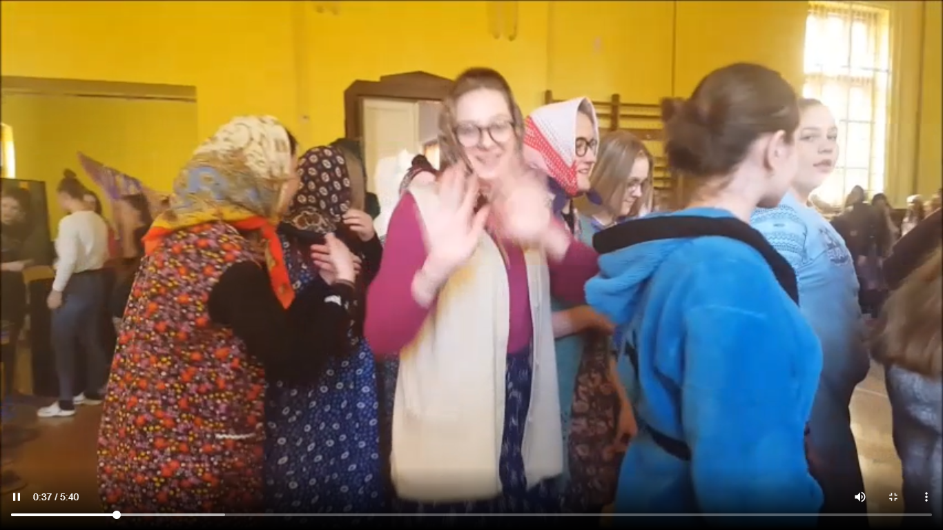
PODUJATIA
1. PRESTÁVKOVÉ – Deň učiteľov, Mikuláš, Valentín, Deň bláznov, Karneval

Slide 5
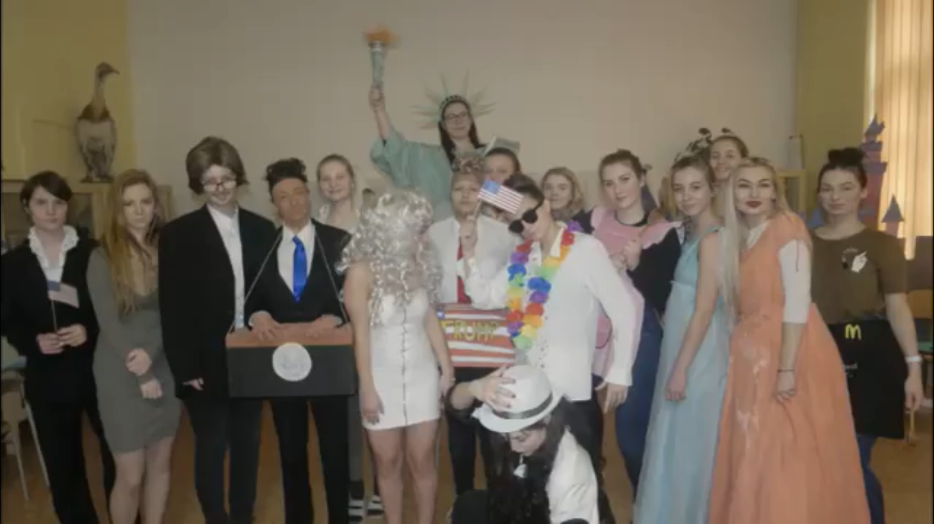
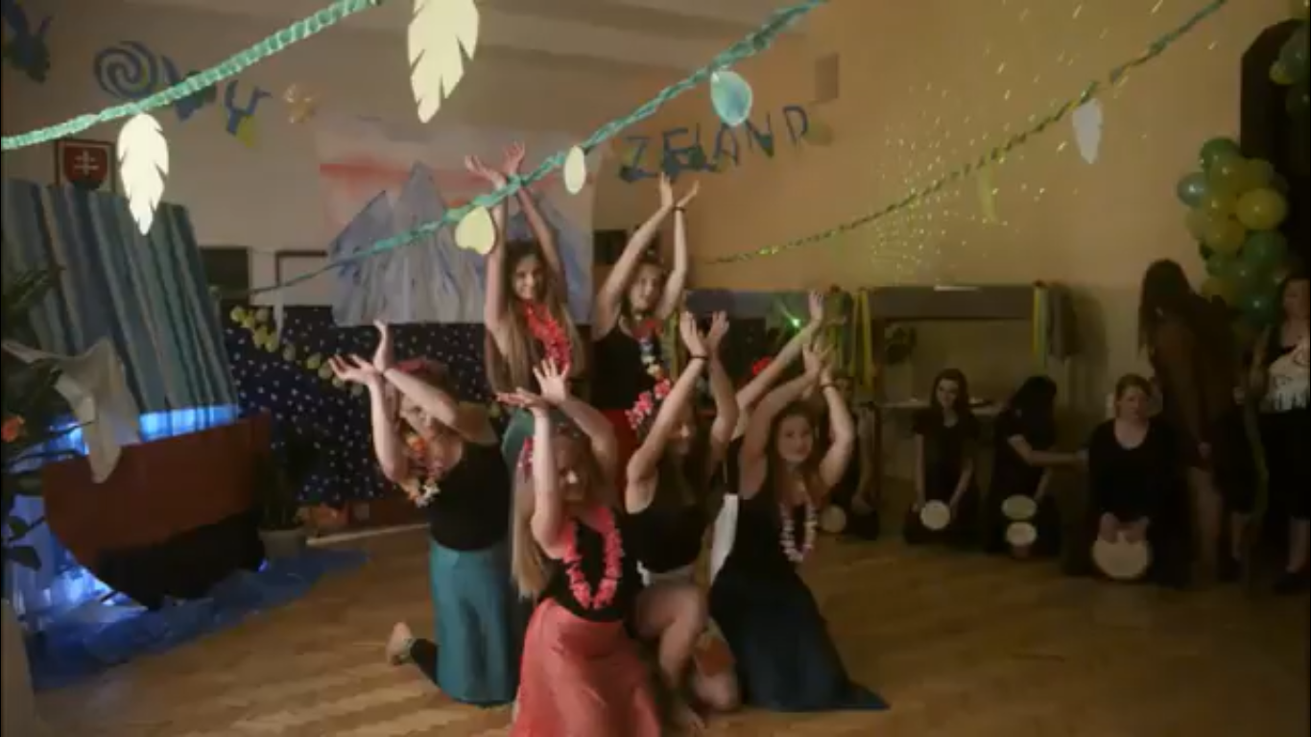
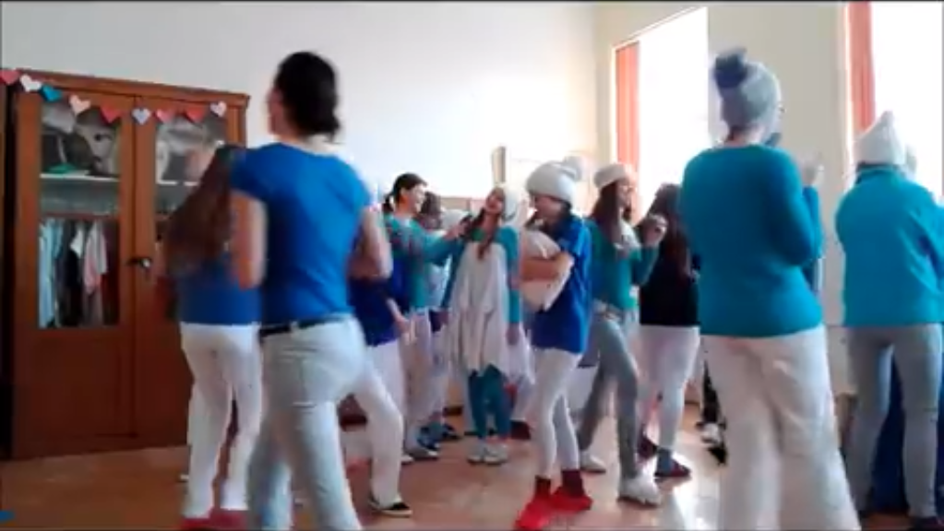
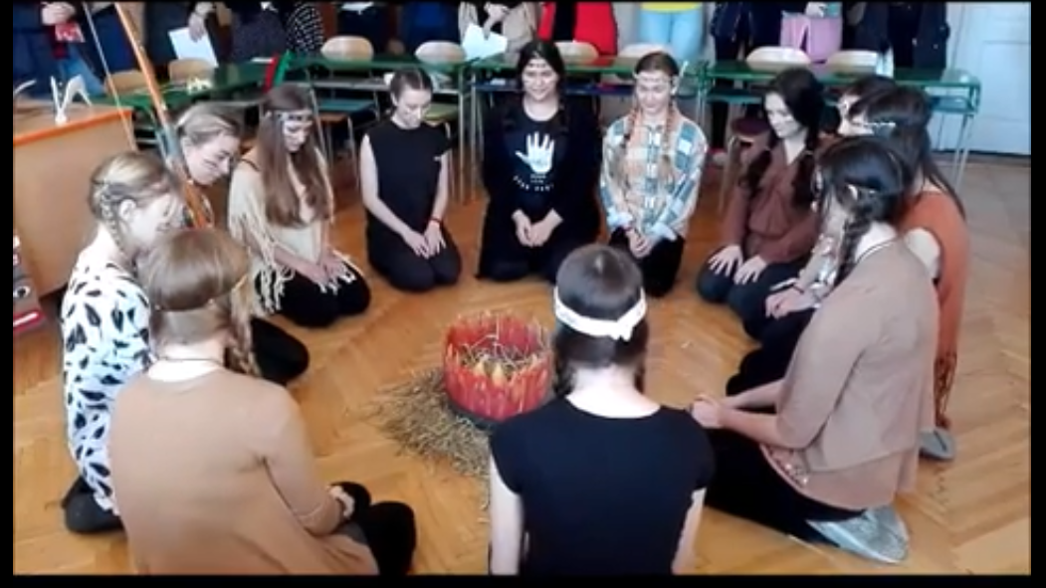
II. CELODENNÉ – Obleč svoju Európu, Cesta okolo sveta, V ríši filmov

Slide 6
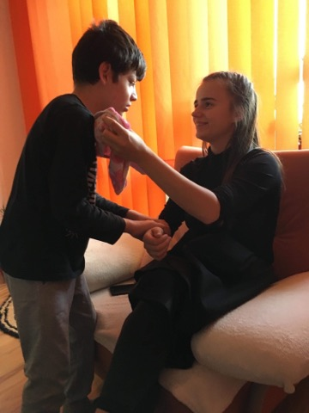
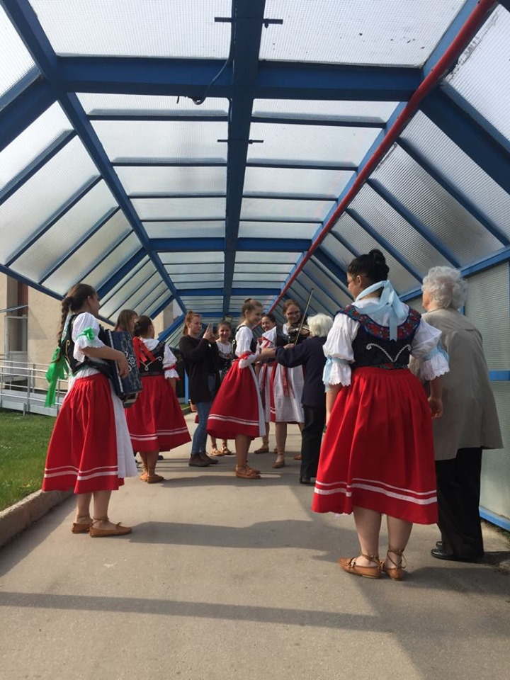
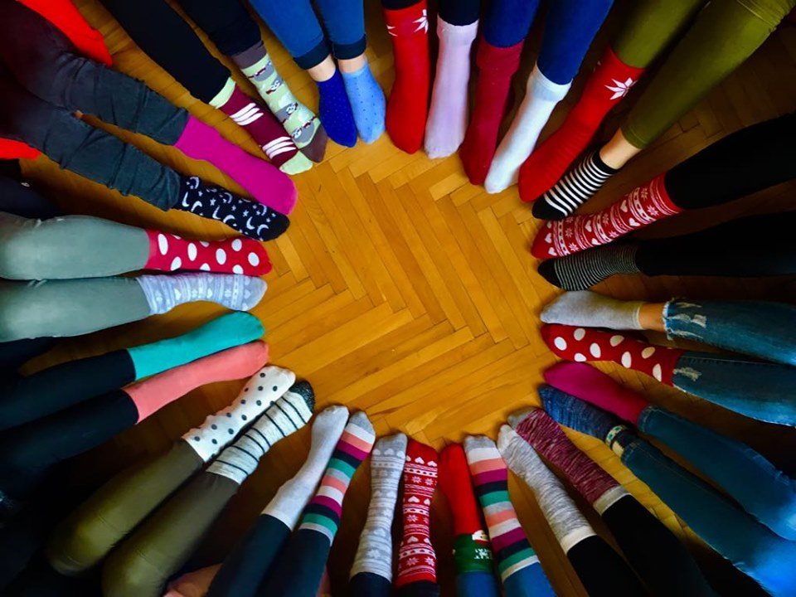
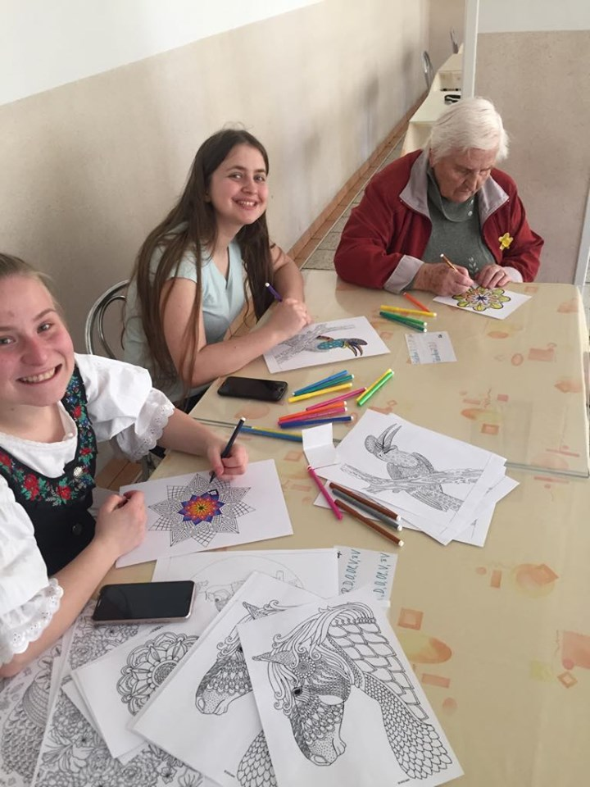
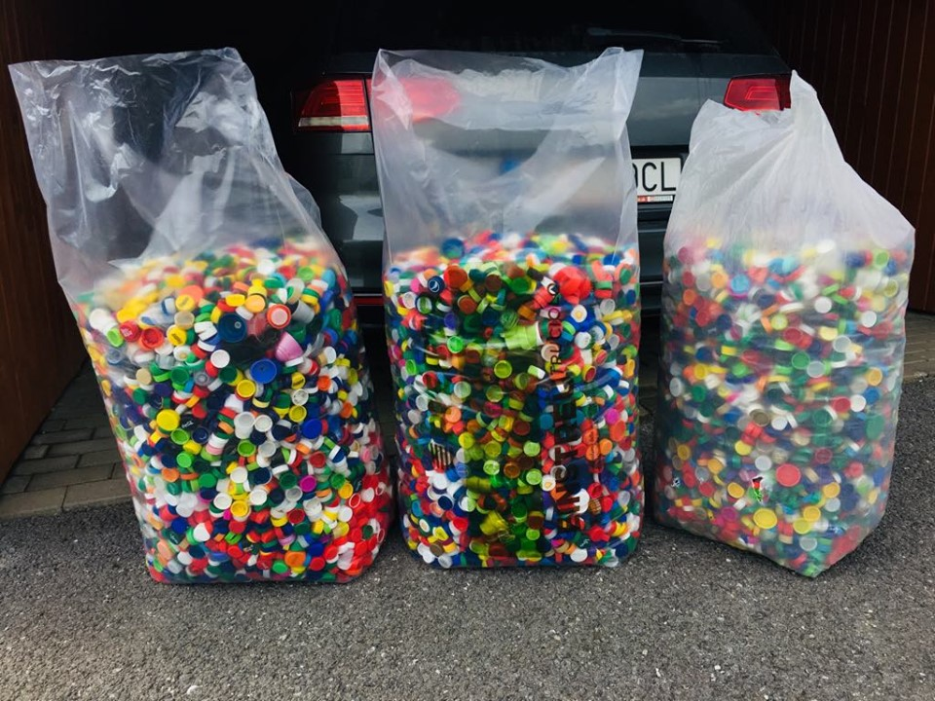
III. CHARITATÍVNE – Červená stužka, Úsmev ako dar, UNICEF, Domov dôchodcov, Zber plastových štuplíkov, Deň Downovho syndrómu

Slide 7
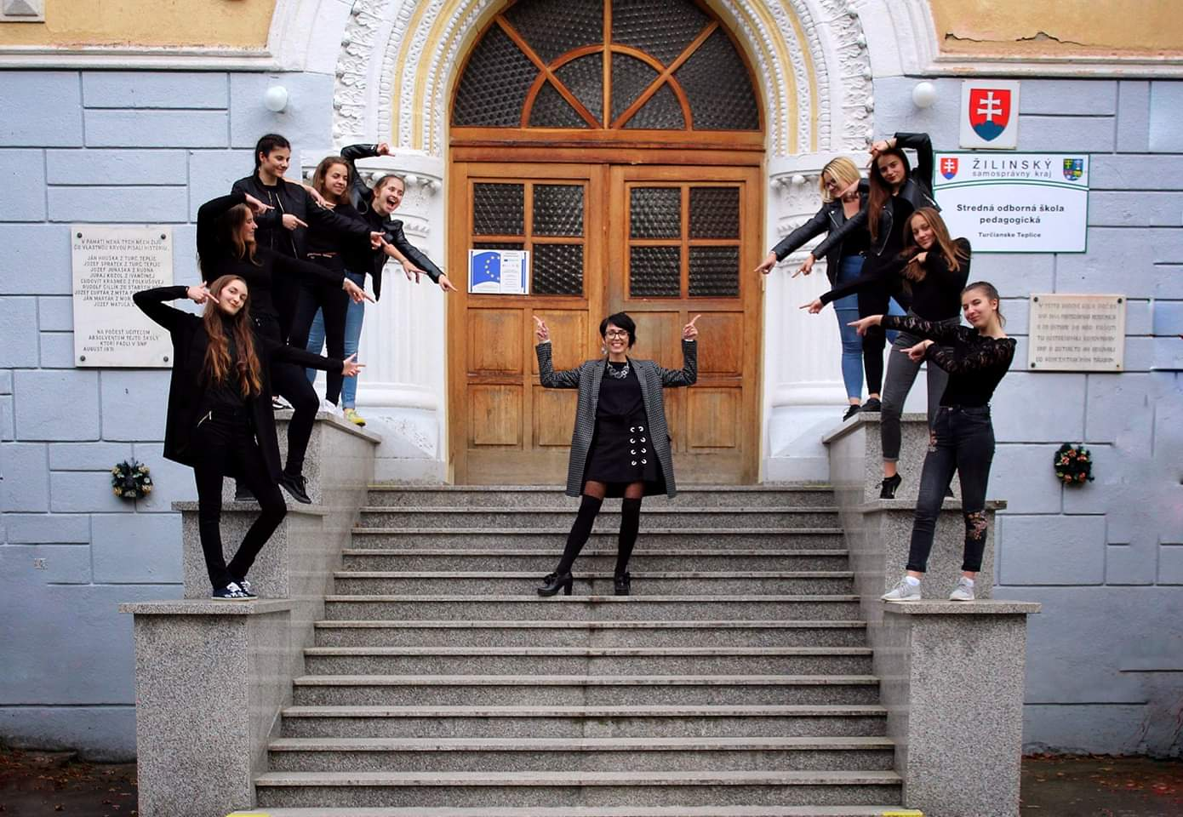
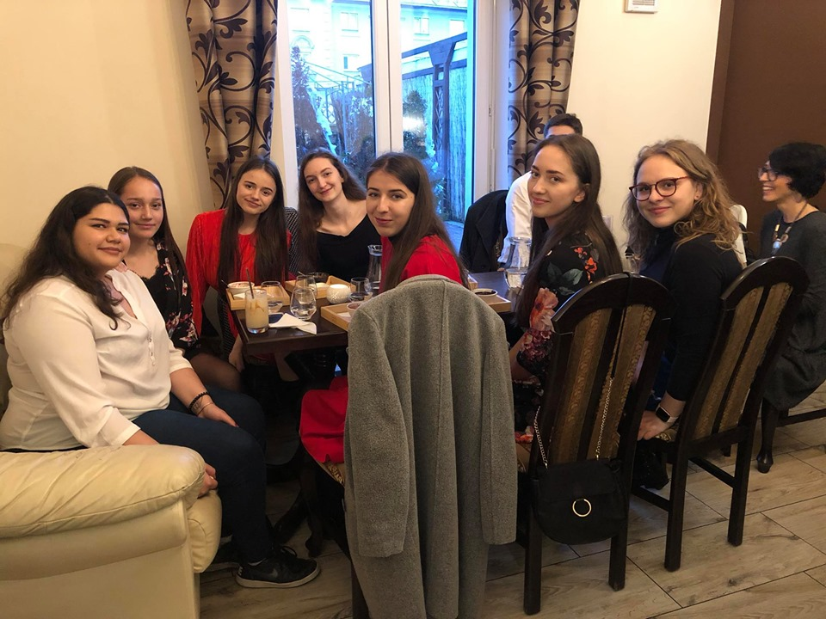
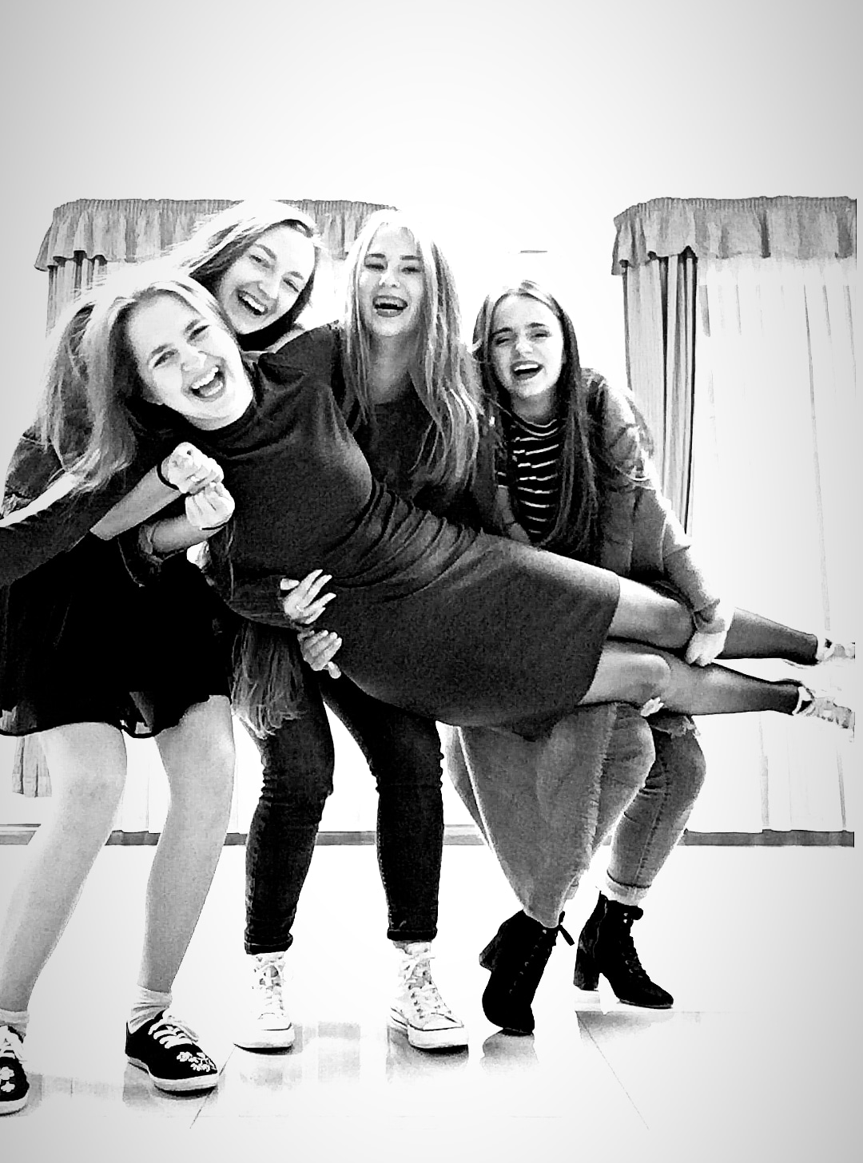
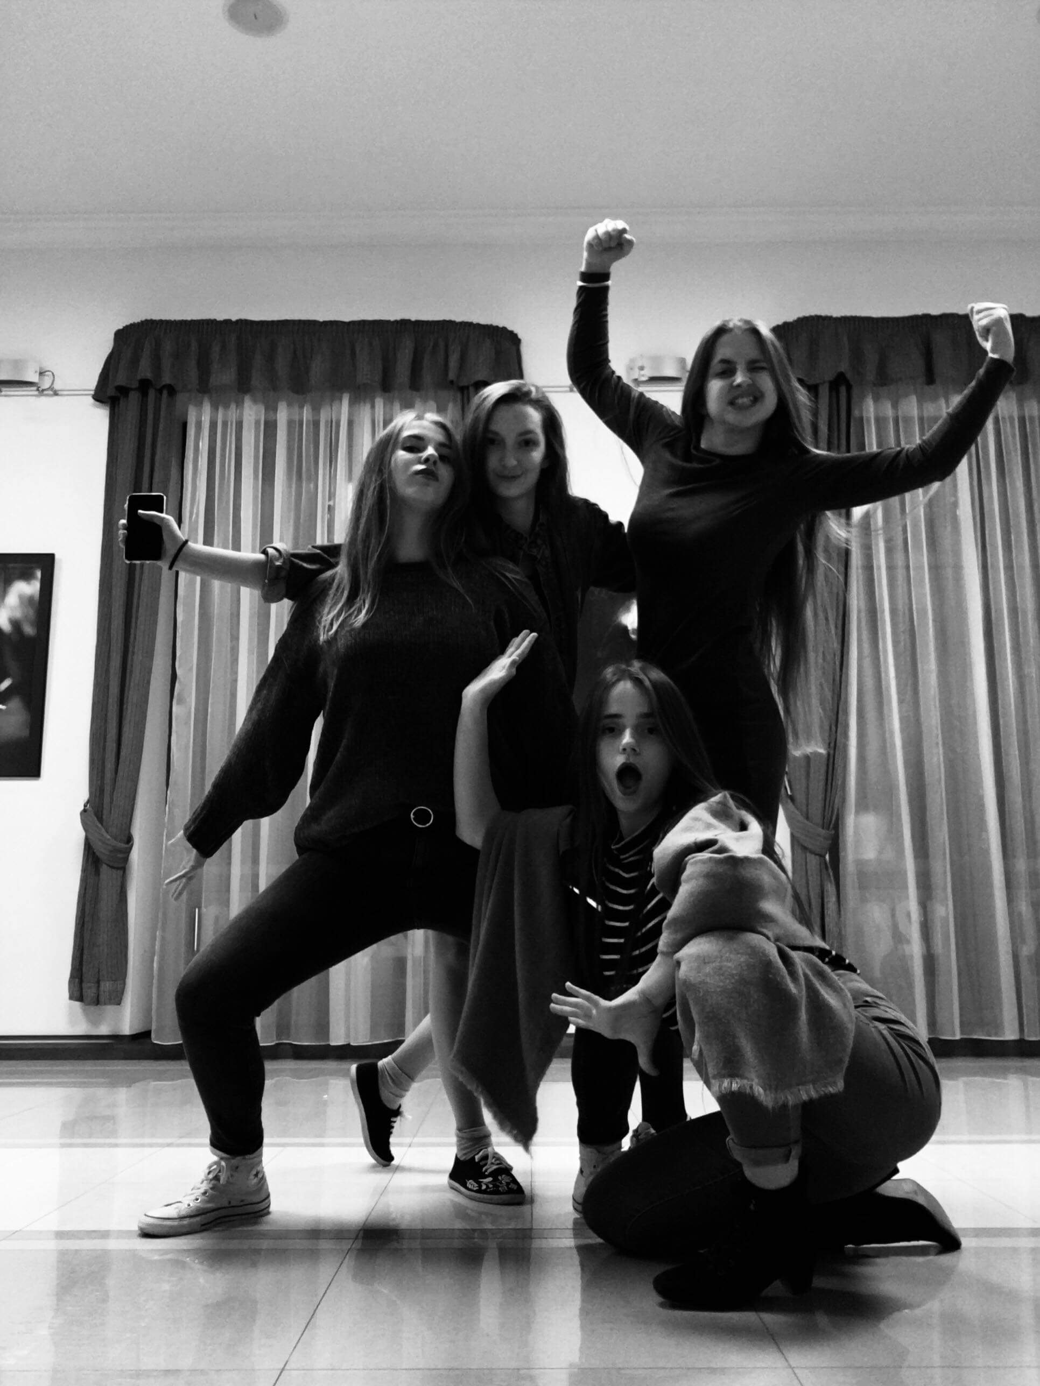
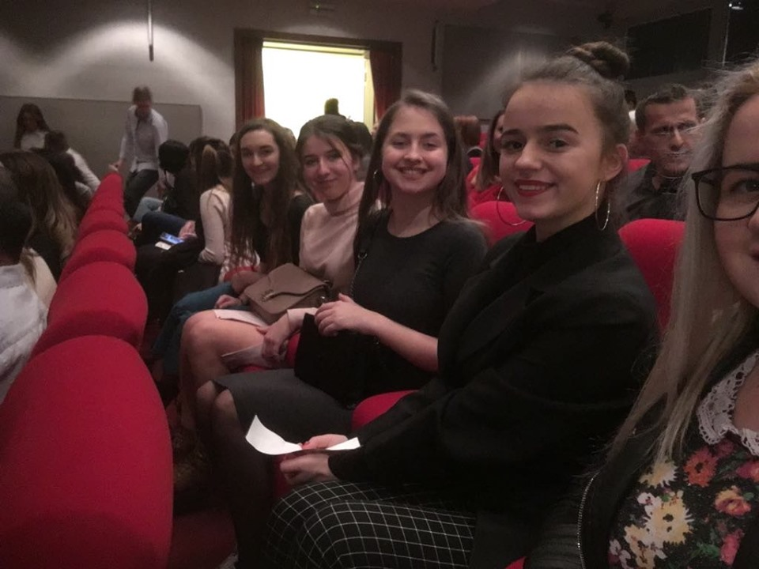
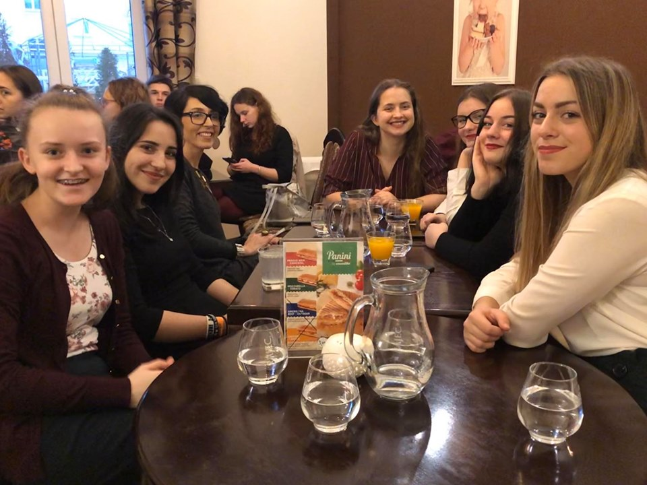
teambuildingy

Slide 8
Ďakujeme za pozornosť ☺

